Slide 1
COMO VENDER EN MERCADO LIBRE Y SEGUNDA MANO

Slide 2
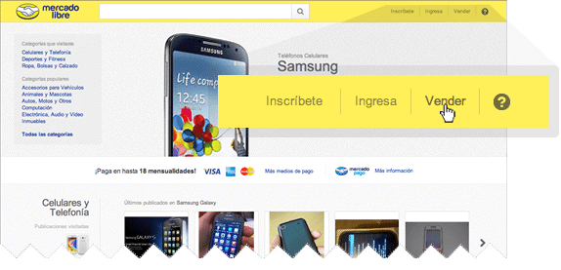
MERCADO LIBRE
Subastas
Si tienes cierta trayectoria como usuario, podrás elegir subastar tu producto al Vender.

Slide 3
¿Qué productos subastar?
Stock remanente.
Productos con algún desperfecto.
Cosas que necesites vender rápido.
Productos que no sabes el precio y quieres venderlos al que más te ofrezca.

Slide 4
Características
Eliges la duración de tu publicación: de 3 a 7 días.
Te avisaremos por e-mail cuando alguien te oferte.
Al final, ganará el mejor postor.
No aplica para Clasificados.

Slide 5
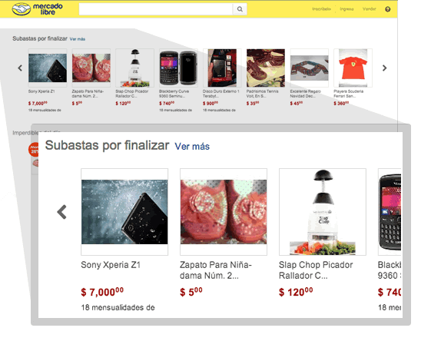
¿Qué opciones de subastas hay?
Subastas
Defines el precio base de tu producto.
Subastas desde $ 1
Tu producto arranca a $ 1

Slide 6
Modificar una publicación
Consigue más visitas y vende más rápido. ¡Haz publicaciones más completas!
Si quieres mejorar tu publicación, lo más importante es que tengas en claro los datos que puedes modificar en tus publicaciones activas y finalizadas.

Slide 7
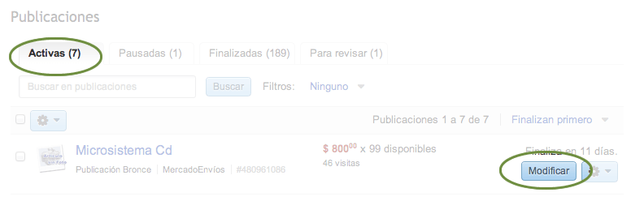
Hacer cambios en una publicación activa
Ingresa a Mi cuenta > Ventas > Publicaciones> Activas.

Slide 8
En publicaciones de productos
Si todavía no vendiste, podrás modificar lo que quieras.
Si ya vendiste alguna unidad, podrás modificar todo menos el título y las fotos. Solo puedes modificarlas si eres MercadoLíder.
Ten en cuenta que en ambos casos, si aumentas el precio de la publicación, aparecerá más abajo en los listados. Y si cambias el tipo de publicación, puedes hacerlo por única vez, a una de mayor exposición.

Slide 9
En Clasificados
Podrás modificar todos los datos que quieras, excepto si es del tipo Publícalo hasta que lo vendas. En este último caso, solo podrás cambiar:
En Inmuebles: precio y teléfono.
En Autos, Motos y otros: precio, teléfono y características generales.

Slide 10
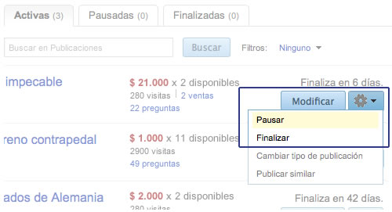
Hacer cambios en una publicación finalizada
Si quieres hacer cambios en una publicación que finalizó, podrás hacerlo cuando la republiques.
Pausar una publicación
Desde Mi cuenta > Ventas > Publicaciones > Activas, podrás pausar tus publicaciones cuando no puedas atenderlas por un breve período de tiempo.
Tus publicaciones pausadas:
No aparecerán a la venta para los usuarios.
Finalizarán en la fecha establecida al publicarlos (el tiempo sigue corriendo).
Mantendrán las ofertas, visitas, preguntas, respuestas y tipo de publicación.
Perderán los destaques en Página Principal y de Categoría.
Podrás volver a activar tus artículos desde el mismo lugar.

Slide 11
Finalizar una publicación
Desde Mi cuenta > Ventas > Publicaciones > Activas, podrás finalizar tus publicaciones tengan o no ofertas.
En este caso, se borrarán las preguntas que no hayas contestado.
Si es una subasta, resultará ganador el usuario que haya hecho la mejor oferta hasta el momento.

Slide 12
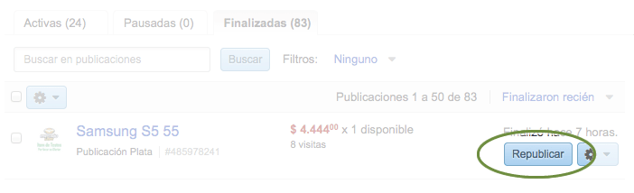
Cómo republicar
Si no lograste vender o te quedaron unidades de tu producto, republícalo desde Mi cuenta > Ventas > Publicaciones > Finalizadas.

Slide 13
Republicar un producto sin modificarlo
Si republicas dentro de los 60 días después de finalizada la publicación, vendes más rápido porque tienes todos estos beneficios:
Ahorras tiempo, porque no tienes que cargar todos los datos de nuevo.
Acumulas todas las visitas que recibiste, te posiciona mejor en las búsquedas.
Mantienes tu trayectoria como vendedor, porque arrastras ventas y preguntas pendientes de la última publicación.
Ten en cuenta que estos beneficios aplican solo en las publicaciones de Precio fijo.

Slide 14
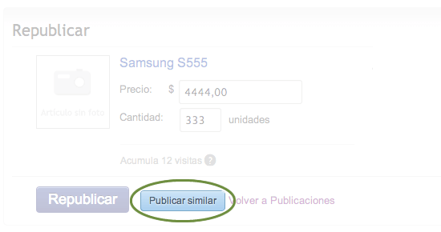
Modificar un artículo antes de republicarlo
Si eliges Publicar similar, mantienes los datos o los modificas a tu gusto. En este caso no arrastrarás ventas, visitas o preguntas pendientes de la primera publicación.

Slide 15
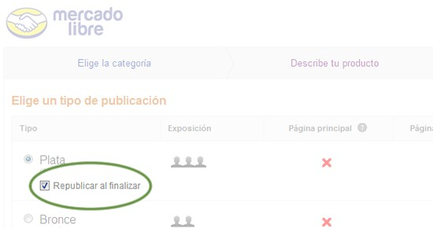
Ahorra tiempo, deja que tus artículos se republiquen solos
Si para la próxima quieres ahorrar tiempo, te damos un tip para evitarte el trabajo de republicar: al elegir el tipo de publicación, elige la opción Republicar al finalizar.
Cuando finalice, se republicará automáticamente el stock disponible, con la misma exposición y al costo vigente al momento de republicar.
Solo puedes elegir esta opción en los tipos de publicación Oro Premium, Oro y Plata.

Slide 16
Republicar vehículos, inmuebles y servicios
Las republicaciones de Clasificados que hagas antes de los 60 días de finalizada, mantendrán las visitas y tendrán mejor posicionamiento en las búsquedas.
Si tu publicación es del tipo Publícalo hasta que lo vendas, la republicación será gratuita si lo haces dentro de los 30 días de finalizada. Si lo haces dentro de esos días, no tendrás exposición en la página principal del sitio y de la categoría.
En este tipo de publicaciones, solo podrás modificar:
En vehículos: precio, teléfono y kilometraje.
En inmuebles: precio, teléfono y título de la publicación.

Slide 17

Qué es MercadoPago para vendedores
Es la solución de MercadoLibre para que cobres tus ventas de forma rápida, segura y ¡sin costo adicional!
¿Por qué es bueno cobrar a través de MercadoPago?
Ofreces múltiples y confiables medios de pago.
Vendes en hasta 18 mensualidades y cobras en la primera.
Te respaldamos con un exclusivo Programa de Protección al Vendedor.
Tu dinero bajo máxima seguridad: contamos con protección antifraudes.
Mediamos ante una disputa y te ayudamos a resolverla.
¡Concretas más ventas porque te pagan en el momento!

Slide 18
¿Cómo usarlo?
¡Es fácil! No necesitas volver a registrarte ni hacer nada más. MercadoPago está incluido en tus publicaciones.
Te pagan: Tus compradores eligen el medio de pago que prefieren.
Acreditamos el dinero en tu cuenta de MercadoPago: Puedes verlo desde Mi cuenta > Mis ventas > Ventas.
Entregas el producto y califican tu venta: Tendrás tu dinero cuando tu comprador nos avise que recibió el producto.
Transfieres el dinero a tu cuenta bancaria: ¡Y listo! Lo retiras en efectivo o lo dejas en tu cuenta de MercadoPago para comprar algo que necesites.

Slide 19
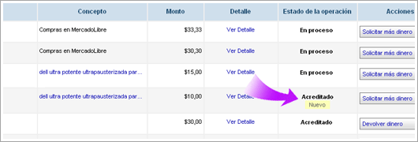
Cobrar una venta a través de MercadoPago
Cómo veo si se acreditó el pago
Si te pagan por MercadoPago, te avisaremos por e-mail cuando se acredite en tu cuenta.
Por seguridad, antes de entregar el producto siempre confirma que esté acreditado desde Mi MercadoLibre > Resumen o desde MercadoPago > Cobros > Mis Cobros.
Importante Nunca te confirmaremos un pago por teléfono.

Slide 20
Cuándo tendré mi dinero disponible
Por ventas en MercadoLibre, tendrás tu dinero disponible cuando tu comprador califique y nos avise que recibió el producto. Si no tienes experiencia como vendedor o no te califica, debes esperar 21 días.
Por ventas en otros sitios, tendrás el dinero disponible a los 12 días desde que se acredita el pago.
Y si eres usuario profesional, tu dinero estará disponible a los 2 días después de que se acredite, sin importar el tipo de operación.

Slide 21
Cómo retiro el dinero de mi cuenta MercadoPago
Para retirar tu dinero, tendrás que esperar hasta 21 días desde que recibiste el pago.
Ingresa a MercadoPago > Cobros > Retirar dinero.
Indica a qué cuenta bancaria deseas transferir tu dinero (CLABE o tarjeta de débito).
El dinero se acreditará en tu cuenta dentro de los 3 días hábiles.

Slide 22
COSTO
Publicación Oro Premium
Costo por publicar
Precio de tu producto x unidades publicadas | Tarifa
Hasta $ 10,999.99 | $ 550
De $ 11,000 a $ 43,999.99 | 5%del precio de tu producto x unidades publicadas
De $ 44,000 en adelante | $ 2,200

Slide 23
Costo por venta
Precio de venta por unidad | Tarifa
Hasta $ 89.99 | $ 6
De $ 90 a $ 30,699.99 | 6,5% del precio, de venta de cada unidad
De $ 30,700 en adelante | $ 2,000
Ubicación en el listado: Superior
Página principal*
Página principal de categoría*
Tiempo de exposición: 60 días

Slide 24
Publicación Oro
Costo por publicar
Precio de tu producto x unidades publicadas | Tarifa
Hasta $ 4,799.99 | $ 145
De $ 4,800 a $ 39,999.99 | 3% del precio de tu producto x unidades publicadas
De $ 40,000 en adelante | $ 1,200

Slide 25
Costo por venta
Precio de venta por unidad | Tarifa
Hasta $ 89.99 | $ 6
De $ 90 a $ 30,699.99 | 6,5% del precio de venta de cada unidad
De $ 30,700 en adelante | $ 2,000
Ubicación en el listado: Superior
Página principal de categoría*
Tiempo de exposición: 60 días

Slide 26
Publicación Plata
Costo por publicar
Precio de tu producto x unidades publicadas | Tarifa
Hasta $ 699.99 | $ 7
De $ 700 a $ 43,999.99 | 1% del precio de Tu producto x unidades publicadas
De $ 44,000 en adelante | $ 440

Slide 27
Costo por venta
Precio de venta por unidad | Tarifa
Hasta $ 89.99 | $ 6
De $ 90 a $ 30,699.99 | 6,5% del precio de venta de cada unidad
De $ 30,700 en adelante | $ 2,000
Ubicación en el listado: Medio
Tiempo de exposición: 60 días

Slide 28
Publicación Bronce
Costo por publicar
Precio de venta por unidad | Tarifa
Hasta $ 59.99 | $ 6
De $ 60 a $ 19,999.99 | 10% del precio de venta de cada unidad
De $ 20,000 en adelante | $ 2,000
Ubicación en el listado: Inferior
Tiempo de exposición: 60 días

Slide 29
Publicación Gratuita
Podrás publicar gratis hasta que concretes 5 ventas por año.
Condiciones:
Solo podrás tener 5 publicaciones gratuitas a la vez con 1 unidad de stock disponible para cada una.
Aportará a tu reputación como vendedor.
No tendrás costos por publicar y vender.
No podrás ofrecer MercadoPago.
No podrás cambiar tu publicación gratuita por bronce.

Slide 30
Características
Tu publicación tendrá publicidades y aparecerá última en el listado.
Tiempo de exposición en los listados: 7 días.
Descuentos para MercadoLíderes
MercadoLíderes Platinum: 10% sobre la comisión por venta.
MercadoLíderes Gold: 5% sobre la comisión por venta.

Slide 31
SEGUNDA MANO

Slide 32
Categoría:
Selecciona correctamente la categoría a la cual corresponda el producto o servicio que quieres anunciar.Si tienes dudas busca otros productos similares al tuyo para revisar en que categoría se encuentran.
Título:
Describe brevemente el producto o servicio que quieres anunciar.
Evita magnificar usando palabras o signos que destaquen el título. No utilices superlativos.
Datos de contacto, como nombre, mail, página web, teléfono o dirección, están prohibidos dentro de la descripción de tu anuncio, existe un campo correspondiente para cada uno de ellos.
El título de tu anuncio no puede indicar el precio del producto o servicio.

Slide 33
Descripción del anuncio:
Debes describir claramente y con la mayor información posible el producto o servicio que quieres anunciar.
Describe sólo un producto o servicio en el anuncio con su respectivo precio. No insertes varios productos o servicios en un mismo anuncio.
Si deseas vender un lote de artículos con un único precio, entonces si puedes publicar todo en un mismo anunc.
Evita insertar mails, páginas webs, URL´s o algún otro tipo de liga a otra página web (excepto en la categoría Empleo que se permite colocar e-mail en el texto para que los candidatos manden su cv solicitando la vacante ofertada).
El uso de palabras claves o códigos no están permitidos, si deseas mejorar tu anuncio hazlo usando un contenido relevante.
Información irrelevante con tintes dramáticos y en general cualquier información que no corresponda al producto o servicio que deseas anunciar, no está permitida en el anuncio que deseas publicar. Por ejemplo: Dios te bendiga, gracias por leer mi anuncio, no puedo subir más fotos, me urge vender por enfermedad, necesito el dinero para medicamentos, entre otros.
Evita insertar información discriminatoria o excluyente en raza, género, edad, inclinación sexual, nacionalidad, religión, sexo o cualquier otro concepto.

Slide 34
Precio:
Inserta el precio total correspondiente al producto o servicio que deseas anunciar. No insertes precios de enganche o fraccionados ni costos condicionados a una compra mínima de x unidades. Tampoco insertes precios de $1 MXN o de $1 USD.
Las subastas no están permitidas en nuestro sitio, tampoco precios tipo subasta.
Solicitar el pago de la mercancía por adelantado en el anuncio que deseas insertar, bien sea parcial o completo, no está permitido.

Slide 35
Fotos:
Las imágenes que insertes en el anuncio deben corresponder al producto o servicio que ofreces.
Las fotos debes tomarlas directamente del producto o servicio que quieres publicar. No las edites.
Las fotos bajadas de internet, editadas, escaneadas o de satélite no están permitidas.
Las fotos que deseas insertar en tu anuncio no deben tener marcas de agua. Al momento que tu anuncio sea publicado, sólo debe mostrar la marca de agua que segundamano.mx le haya insertado.
Las fotos plagiadas de otros anuncios no son permitidas.
Evita insertar textos informativos, datos de contacto o marcos de color en tus imágenes, ya que estas no están permitidas.
Las fotos donde se muestra únicamente el logo de una marca o el nombre de la marca no están permitidas.
Aceptamos fotos donde se vea el producto con su marca y/o logo, siempre y cuando, el producto sea original, en el texto del anuncio debes especificar claramente que el producto es original y que en la misma foto muestres el producto y su logo y cualquier otro indicador que respalde su originalidad (hologramas, números de serie, etc).
Fotos sugerentes, de cuerpo desnudo o semidesnudo no son permitidas.
Evita insertar fotos de menores, estas no están permitidas.
Sólo para inmuebles que están en desarrollo y aún no se han construido puedes insertar fotos de maquetas y planos.

Slide 36
Ubicación del anuncio:
Inserta solamente anuncios de productos o servicios dentro del territorio mexicano.
Cuando insertes tu anuncio, tú también deberás estar en territorio mexicano.
Inserta tu anuncio en el Estado correspondiente, no insertes el mismo anuncio en varios Estados.
Datos de contacto:
El teléfono que insertes en tu anuncio debe coincidir con la numeración de los teléfonos, fijos o celulares, de la República Mexicana.
Inserta un e-mail real y en el cual puedas consultar los correos que te envien los usuarios que te contacten.

Slide 37
Idioma del anuncio:
Escribe tu anuncio en español. No utilices otro idioma.
Productos originales:
Si quieres mencionar la marca de tu producto en el anuncio que deseas publicar, debes especificar que se trata de un producto original.
Evita publicar productos que son copias de marcas, réplicas o piratería.
Anuncios duplicados:
Evita insertar el mismo anuncio más de una vez.
Inserta tu anuncio en una sola categoría y en un solo Estado. No insertes el mismo anuncio en más de una categoría o en más de un Estado.
Foto, título y/o descripción igual o similar en más de un anuncio causan que uno de los anuncios lo consideremos anuncio duplicado y no podamos publicarlo.

Slide 38
Publicidad:
El anuncio que deseas publicar debe describir un producto o servicio en concreto, no está permitida la publicación de publicidad.
Detalla en tu anuncio lo que ofreces. No insertes anuncios que mencionen en forma general lo ofrecido.
Evita insertar textos publicitarios copiados de folletos o sitios de internet.
Productos y servicios prohibidos:
La publicación de anuncios o fotos de los productos y servicios en esta lista, o cualquier otro anuncio o foto que atente contra la legislación vigente, la normativa de publicación de Segundamano.mx, la moral y las buenas costumbres, no están permitidos.

Slide 39
¿Cómo publicar un anuncio?
Publicar un anuncio es muy simple, tienes tres formas de hacerlo:
Elige el estado de la República en donde te encuentras en el mapa de nuestra página de inicio. Después da click en el botón Anuncia gratis.
También puedes hacer click en la pestaña que dice Anuncia GRATIS, en el marco superior derecho en todas las páginas del sitio.
Si ya has publicado un anuncio con nosotros, ya estás registrado, así que puedes publicar un anuncio desde Mi Cuenta.
Después, elige la categoría y la sección en la que quieres cargar el anuncio. Rellena el formulario, agrega fotos y demás datos de interés.
Si ya estás registrado, la inserción de un anuncio será más fácil a través de Mi Cuenta, pues no tendrás que agregar nuevamente tu información personal.

Slide 40
¿Necesito registrarme para publicar?
El registro se hace de forma automática cuando subes tu primer anuncio, de una forma fácil y rápida. Un e-mail se te enviará con los datos para acceder a la sección Mi Cuenta con la contraseña que hayas elegido para tu anuncio. Desde ahí podrás administrar tus anuncios y consultar las estadísticas de cuántas personas los han visto.

Slide 41
¿Cómo puedo vender mejor?
Establece un precio justo Antes de publicar un anuncio infórmate sobre los precios del mercado. Busca en segundamano.mx otros productos o servicios similares a lo que vendes y saca el precio medio de venta.
Elige una categoría correcta Observa en qué categorías están clasificados productos y servicios similares para saber dónde tienes que publicar el tuyo.
Sube fotos Un anuncio con fotos recibe siete veces más visitas que uno sin fotos. Las fotos deben ser del producto o servicio original que ofreces.
Titula correctamente Un título corto y descriptivo te asegura más visitas.
Da detalles Describe las características y cualidades del producto o servicio que deseas vender. Una descripción clara y honesta te ayudará a encontrar un comprador rápido.
Responde pronto Responde rápidamente a las preguntas de tus posibles compradores. Si tardas en responder, cuando lo hagas, es posible que los compradores ya hayan perdido el interés en tu producto o servicio.
Borra tu anuncio Después de haber realizado la venta elimina el anuncio para no seguir recibiendo preguntas sobre tu producto o servicio.
Renueva tu anuncio Cuando tu anuncio esté por expirar, te enviaremos un e-mail a través del cual podrás renovar tu anuncio para que quede publicado 90 días más. La renovación regresa al anuncio a las primeras posiciones de la lista.

Slide 42
¿Cómo puedo subir fotos a mis anuncios?
En el formulario de inserción, puedes seleccionar las fotos dando click en el botón "Agrega". Deben estar en formato JPG, GIF o PNG. Si no puedes subir alguna fotografía, reduce su tamaño e intenta de nuevo.
¿Por qué mi anuncio no está en línea?
Puede deberse a que tu anuncio está en proceso de verificación, te enviaremos un correo para avisarte cuando esté publicado.
También puede ser que tu anuncio haya sido rechazado por no seguir las reglas de publicación.

Slide 43
Los principales motivos de rechazo son:
Caracteres especiales en el título.
Datos de contacto como teléfono, correo electrónico, sitio web en las fotografías de los anuncios.
Anuncios duplicados. Anuncios con la misma fotografía son detectados como duplicados.
Si las fotos no son del producto o servicio original que ofreces.
Anuncios de tabaco o productos relacionados con el tabaco, incluidos cigarros, puros, pipas, papel de fumar, tabaco masticable, goma de mascar de nicotina.
Los anuncios de bebidas alcohólicas o medicamentos.
Los anuncios de señales de internet o satelitales de televisión, sin el pago a la compañía proveedora del servicio no están permitidos, pues esa práctica es ilegal.
Las copias digitales sin permiso de CDs y DVDs, memorias o descargas.
La reventa de entradas a eventos deportivos, conciertos, obras de teatro o cualquier otro evento.

Slide 44
¿Cuántos anuncios puedo publicar?
Puedes publicar gratuitamente todos los anuncios que quieras en la categoría que quieras.
¿Cuánto permanecerá mi anuncio en línea?
90 días desde su publicación. Cuando tu anuncio esté por expirar, te enviaremos un e-mail a través del cual podrás renovar tu anuncio para que quede publicado 90 días más. La renovación regresa al anuncio a las primeras posiciones de la lista.
¿Puedo renovar mis anuncios publicados?
Cuando tu anuncio esté por expirar, te enviaremos un e-mail a través del cual podrás renovar tu anuncio para que quede publicado 90 días más. La renovación regresa al anuncio a las primeras posiciones de la lista.

Slide 45
¿Cómo puedo modificar mi anuncio?
Para modificar tus anuncios ingresa a Mi Cuenta. Desde ahí podrás ver todos los anuncios que tienes activos. Para modificar cualquiera de ellos haz click en Modificar y se te abrirá una ventana nueva con los datos de tu anuncio. Después de hacer los cambios, haz click en Publica. En tu correo recibirás un e-mail confirmándote que ha sido publicado.
¿Cuánto tiempo después de modificar mi anuncio podré ver el cambio en segundamano.mx?
Podrás ver los cambios en tu anuncio una vez se haya revisado el cambio por nuestro equipo de moderación, en tu correo recibirás un e-mail confirmándote que ha sido publicado.
¿Cómo elimino un anuncio?
Para eliminar tus anuncios debes ingresar a Mi Cuenta. Desde ahí podrás modificar todos los anuncios que tienes activos. Para eliminar cualquiera de ellos haz click en Eliminar. Te preguntará si estás seguro de querer realizar esta acción, si respondes que sí será eliminado.

Slide 46
¿Cómo puedo saber cuánta gente ha visto mi anuncio?
Para consultar las estadísticas de tus anuncios debes ingresar a Mi Cuenta. Desde ahí podrás administrar todos los anuncios que tienes activos. Busca tu anuncio en la página Mis Anuncios. En la información del anuncio podrás ver el número de personas que han visto tu anuncio, en la columna de Visitas. Si quieres conocer la evolución de visitas y de mensajes recibidos durante los últimos días, da click al botón que diceEstadísticas.
¿Cómo puedo saber cuántas personas me han contactado acerca de un anuncio?
Para consultar las estadísticas de tus anuncios debes ingresar a Mi Cuenta. Desde ahí podrás administrar todos los anuncios que tienes activos. Busca tu anuncio en la página Mis Anuncios. En la información del anuncio podrás ver el número de personas que te han contactado a través de un mensaje, en la columna deMensajes. Si quieres conocer la evolución de mensajes y visitas recibidos durante los últimos días, da click al botón que dice Estadísticas
Si hay una diferencia entre los e-mails que recibiste y el número de mensajes que aparece en la columnaMensajes revisa tu cuenta de correo, quizás estén en la carpeta de spam.

Slide 47
¿Qué hago si no me acuerdo de mi contraseña?
Da click en el enlace que dice Olvidé mi contraseña en la página de Mi Cuenta o al insertar un anuncio. Te enviaremos un e-mail para que puedas crear una nueva.
¿Cómo puedo subir a las primeras posiciones mi anuncio?
Coloca tu anuncio entre los primeros resultados con un mensaje desde tu celular. Envía un SMS* al número 25000 con el código SMSUBIR, seguida de un espacio y el número identificador de tu anuncio. El mensaje tiene un costo de $13.00 pesos más IVA. Consigue tantos contactos como en el primer día.

Slide 48
GRACIAS POR SU ATENCIÓN

